Slide 1

Школа добровольцев

Slide 2
О чем мы будем говорить?
Зачем нужна школа добровольцев?
Какие есть методики и темы обучения?
Какие ресурсы нужны?

Slide 3
Зачем?
Познакомиться
Понять мотивацию
Создать сообщество
Дать информацию о службе
Дать возможность выбрать направление
Дать инструменты для работы

Slide 4
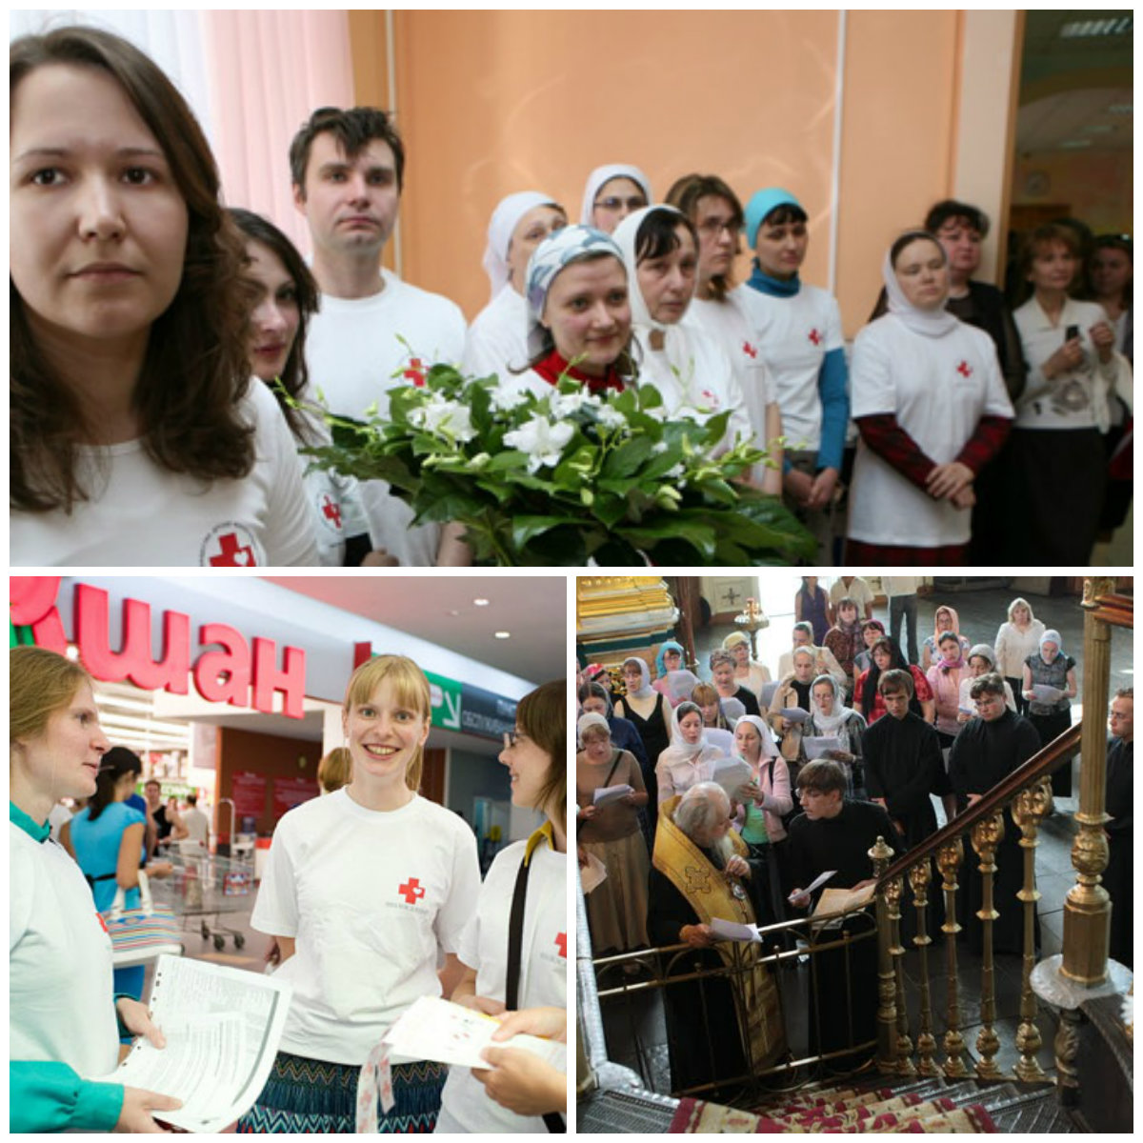

Slide 5


Slide 6
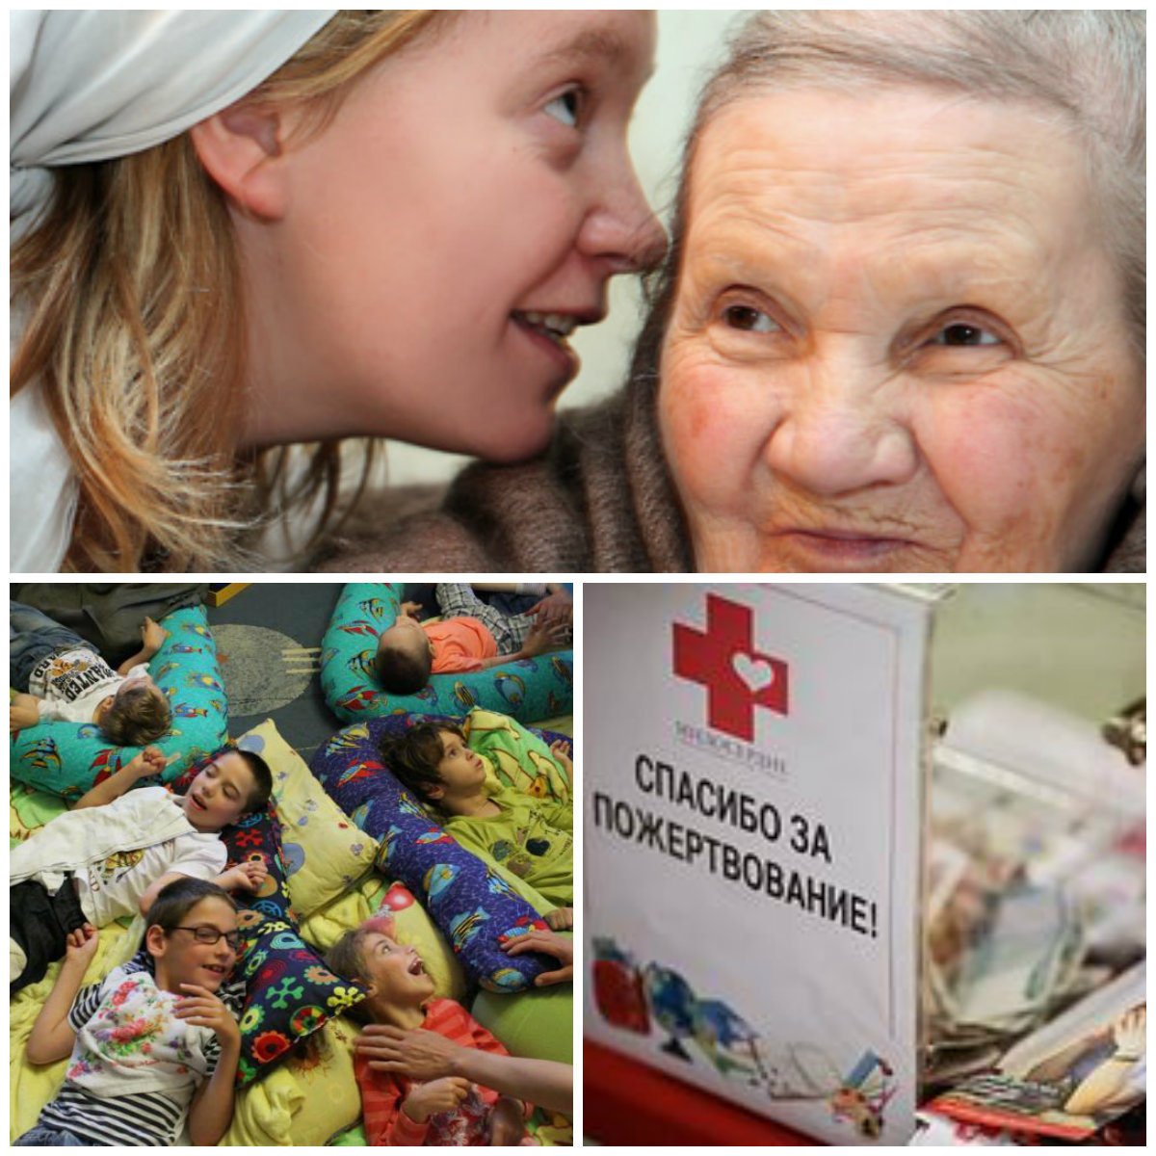

Slide 7
Как?
Вводный тренинг для новичков
Тематические лекции
Тренинги для добровольцев
Тренинги для координаторов
Организация совместного досуга
Notes:
Тренинговая форма обучения отличается от лекций и семинаров. Формат тренинга предполагает активное взаимодействие и участие каждого члена группы в выполнении упражнений и обсуждениях.
Вводный тренинг для добровольцев проводится в группе не более 15 человек. Продолжительность тренинга не менее 3 часов и не более 6.
Программа тренинга – 1 часть – знакомство (можно использовать ассоциативный метод – предложить участникам выбрать картинки, которые вызывают ассоциацию – добровольчество и рассказать почему. Или любые другие упражнения на знакомство)
Часть 2 – теоретическая – рассказ о службе, ее направлениях помощи, о структуре
Часть 3 – беседа со священником
Часть 4 – практические упражнения – примеры ситуаций, в которые могут попадать добровольцы и их разыгрывание с комментариями ведущего и участников тренинга
Если время позволяет, можно сделать упражнения:
- раскрывающие мотивацию участников быть добровольцем
- позволяющие скорректировать ожидания от добровольческой деятельности
- объединяющие
Тематические лекции зависят от направлений, в которых помогают добровольцы. Это могут быть:
- Особенности возрастной психологии пожилых людей – геронтология
- Курсы по уходу за лежачими больными
- Курсы по работе с детьми инвалидами
- Технологии поиска средств – файндрайзинговые
И др
Тренинги для добровольцев могут быть:
Основы коммуникации – как слушать и слышать, задавать вопросы
Управление конфликтами – способы поведения в конфликтных ситуациях, как работать с агрессией
Управление стрессом и профилактика эмоционального выгорания
Тренинги для координаторов
Управление временем – тайм-менеджмент
Основы менеджмента – постановка задач, контроль, обратная связь, мотивация
Объединяющие мероприятия помогают добровольцам чувствовать себя частью сообщества, найти новых друзей, узнать друг друга лучше, справиться с усталостью, эмоциональной нагрузкой, зарядиться положительными эмоциями, найти поддержку и единомышленников

Slide 8
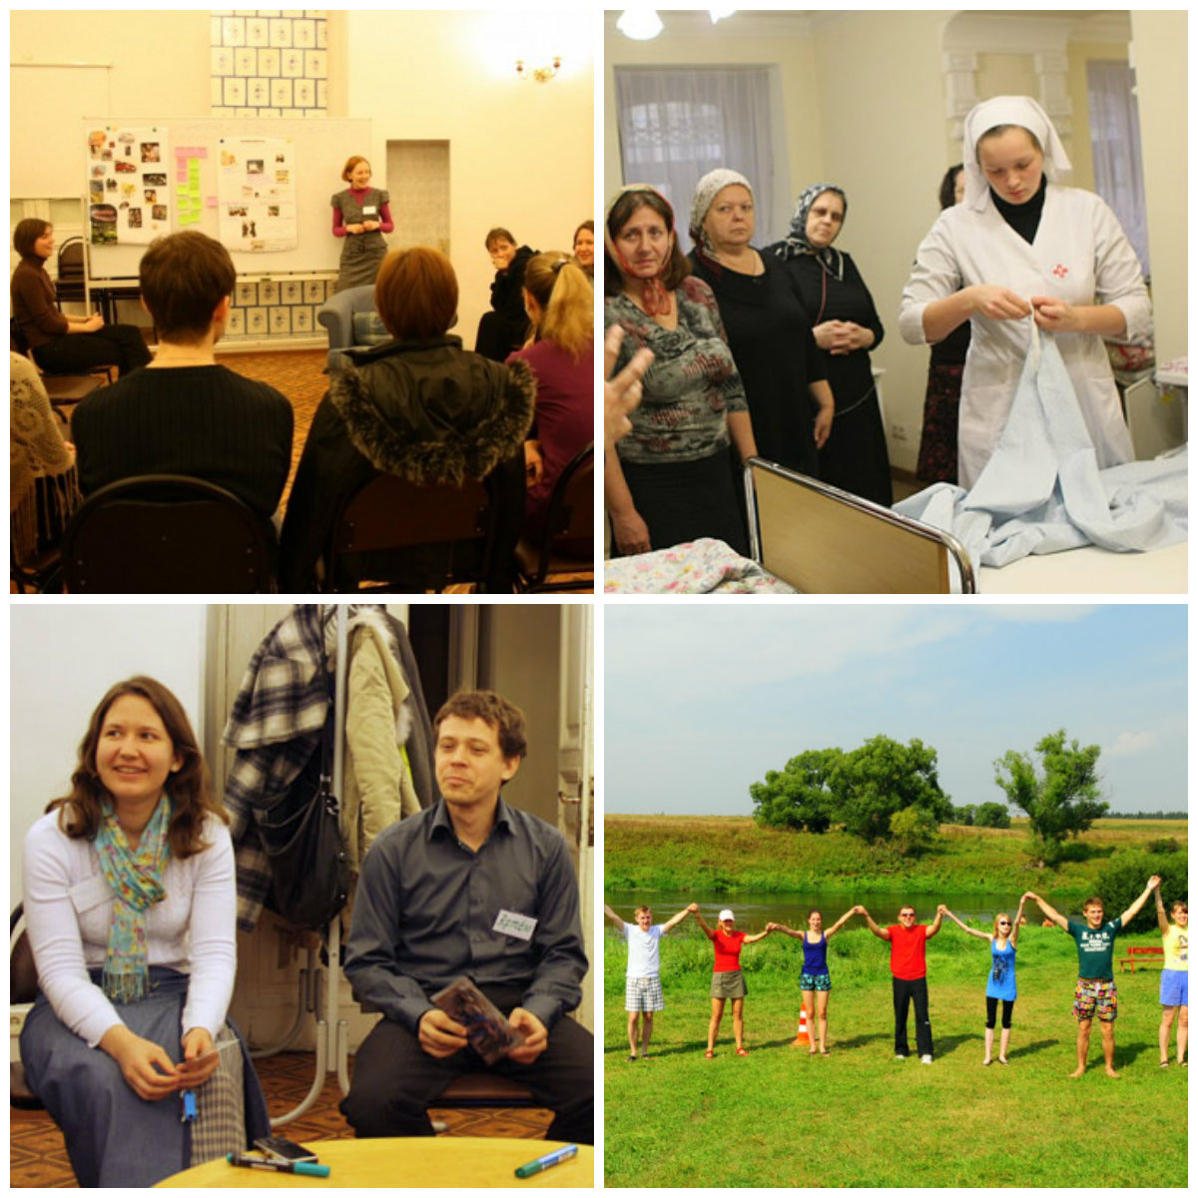

Slide 9
Ресурсы
Тренер
Преподаватели тематических лекций
Помещение
Канцелярия
Чай и печеньки ☺
Notes:
Хорошо, если будет возможность привлечь к разработке и проведению тренинга профессионального тренера.
Преподаватели должны быть практиками, а не теоретиками ☺

Slide 10


